Slide 1
哈尔滨工程大学理学院
矩阵论教学团队
Department of Mathematics, College of Sciences

Slide 2



课 程 要 求
课前预习、课中提高效率、课后复习
作业要求
书后要求的习题,主动自觉做,抽查和不定时收取
使用教材
《 矩阵论教程》国防工业出版社 2012
其他辅导类参考书（自选）

Slide 3

第七章 矩阵函数
1
矩阵序列
矩阵级数
2
矩阵多项式
3
矩阵函数
授课预计
(8学时)
4

Slide 4

教 学 内 容 和 基 本 要 求
1, 掌握矩阵序列和级数的概念及收敛定理；
2, 掌握矩阵函数的概念和性质，及一些常见矩阵函数幂级数展开式；会用多种方法计算简单的矩阵函数 f(A) ；
3, 掌握并会求解矩阵多项式，化零和最小多项式，以及Cayley-Hamilton定理。
重点: 矩阵序列和级数收敛性定理；常见矩阵幂级数展开
式；Cayley-Hamilton定理； 简单的矩阵函数的计算。
难点: Cayley-Hamilton定理；矩阵函数的计算。

Slide 5

矩阵多项式与矩阵函数均为矩阵理论中非常重要的概念，本章将给出矩阵多项式与矩阵函数的相关概念和性质，并给出Cayley-Hamilton定理和矩阵函数的Jordan表示和多项式表示。

Slide 6



§7.3
矩阵多项式
矩阵的最小多项式在矩阵相似、若当标准型、矩
阵函数和矩阵方程中都有很重要的应用，本节将给出
矩阵多项式和最小多项式的概念和一些性质，并给出
Cayley-Hamilton定理。本节约定，以下讨论的矩阵 A
都是复数域
上的 n 阶方阵。

Slide 7
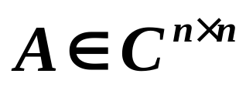

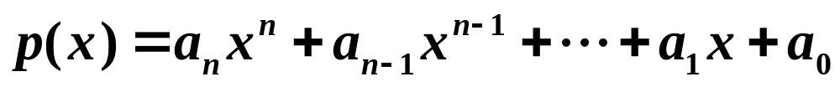
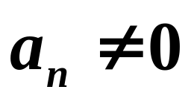
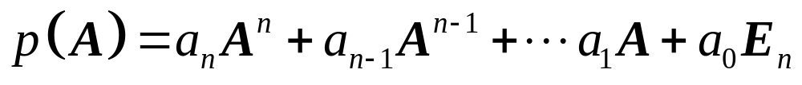




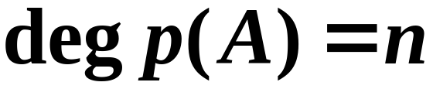
7.3.1 矩阵的化零多项式
定义1 已知 和关于变量 的多项式
那么我们称
为相应于 的关于方阵 的矩阵多项式。
多项式 的次数 也称为 的次数, 记为:

Slide 8







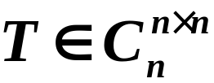

显然
也为复数域
上的 n 阶方阵。下面
给出矩阵多项式的几个性质。
性质1 设 为C上关于变量x多项式, 则对任意的 方阵 有:
（1）
其中 。
（2）
其中 。
性质2 设 为C上关于变量x多项式, 则对任意
给定的可逆阵
, 有：

Slide 9

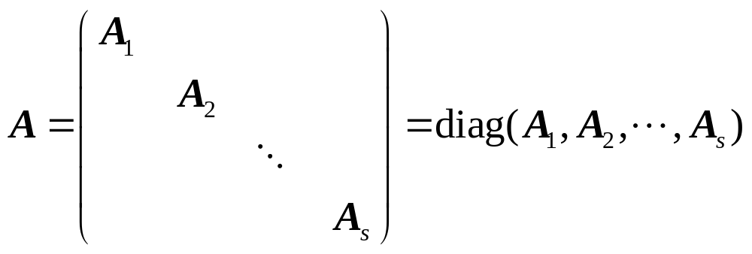

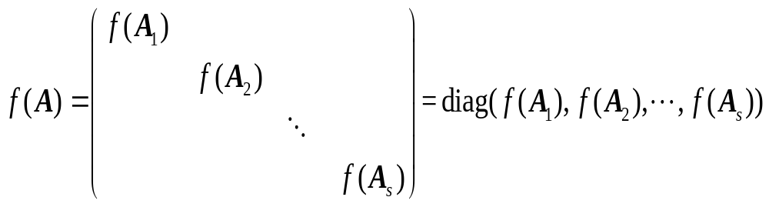
性质3 设 为C上关于变量 的多项式
若方阵A为分块对角阵，即有
其中 为较 A 更低阶方阵，则：

Slide 10













性质4 设 为 x 的多项式, 若 为方阵A关于特
征值 的特征向量，即 ，则 也为 的
关于 的特征向量，即 。
定义2 设 , 如果多项式 满足
定义2
则称 是矩阵A的化零多项式。
容易看出, 如果 , 则对任意的多项式 ，
令 , 都满足
可见化零多项式不唯一。

Slide 11


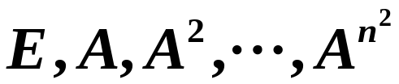

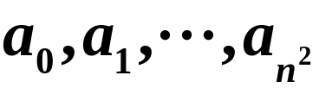
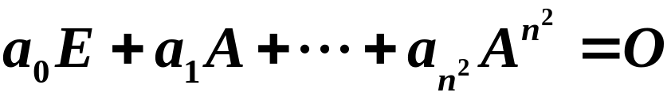
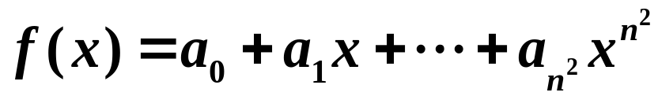
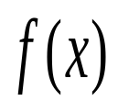
定理1
任何方阵 都存在化零多项式。
证明：设 ，由于 的维数为 ，所以
这 个向量必线性相关，
即存在
一组不全为零的数： , 使得：
作多项式 , 且 不恒为零 , 则
有 , 即 中任意的A，都存在化零多项式。

Slide 12
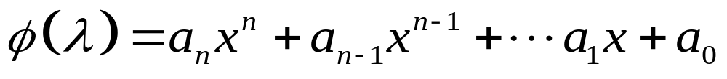
定理2
（Cayley-Hamilton定理） 设 ，
为 A 的特征多项式, 即有
则
证明：略。

Slide 13
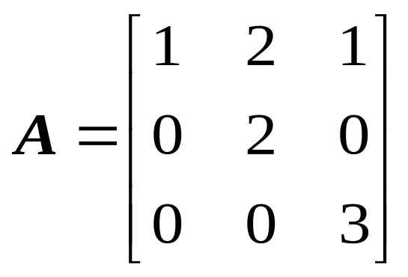

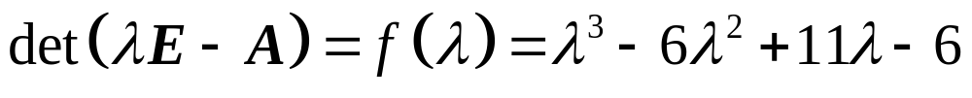


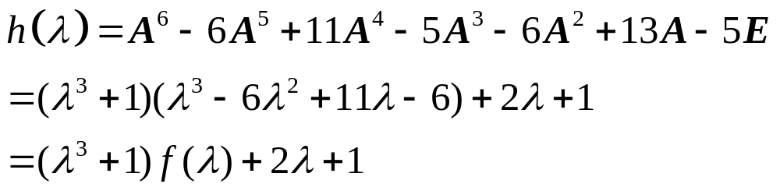
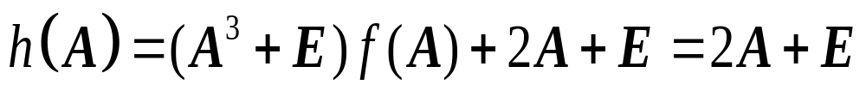
例1 设矩阵 ,
试计算
解答: 的特征多项式
由Cayley-Hamilton定理知,
即： 。因此多项式
所以

Slide 14
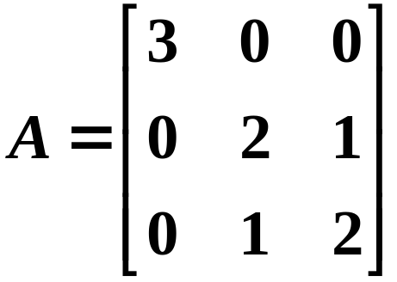
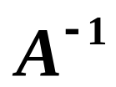
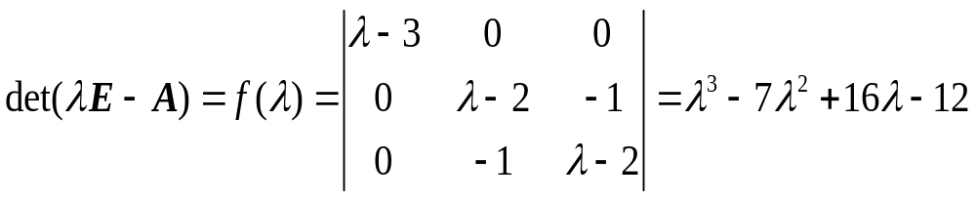

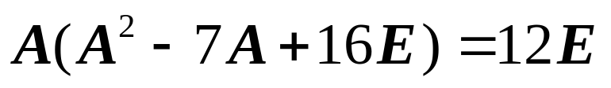
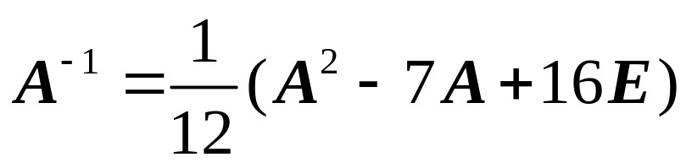
例2 已知 利用 Cayley-Hamilton定理求
解答: A的特征多项式为:
由Cayley-Hamilton定理得
所以:
即:

Slide 15


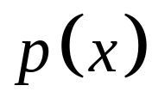
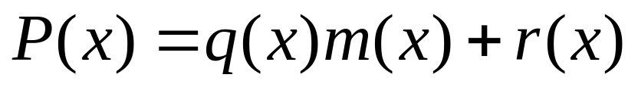

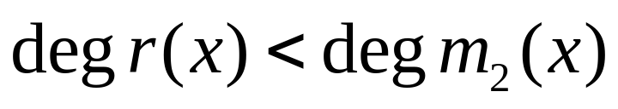
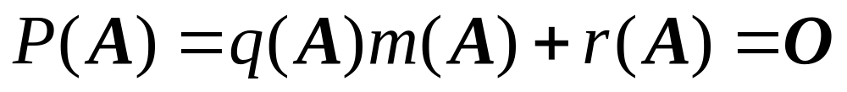
7.3.2 矩阵的最小多项式
定义3 设 , 在 A 的化零多项式中, 次数最
定义3
低的首一多项式称为A的最小多项式, 记为 。
设方阵 ,则A 的任一化零多项式
都能被其最小多项式 整除。
定理3
证明：由多项式带余除法得
其中 或 。
于是有：

Slide 16

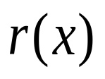
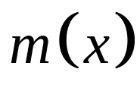
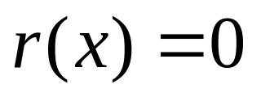
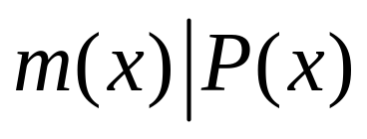

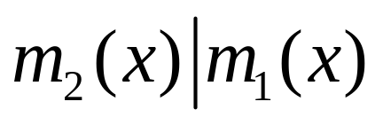
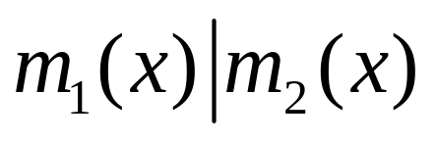
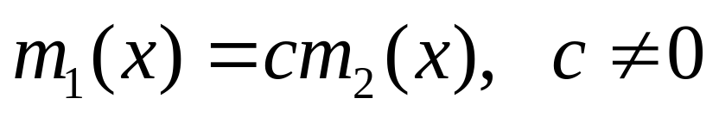
所以 ，即 也是A的化零多项式。又因为
是A的最小多项式，可知 是 的所有化零多项式中次数最低的
故有 ，即 。
定理4
方阵A的最小多项式是唯一的。
证明：设 都是 A 的最小多项式，可知
都是A的零多项式，则有定理3可知
且
所以有

Slide 17
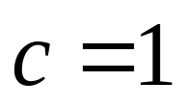
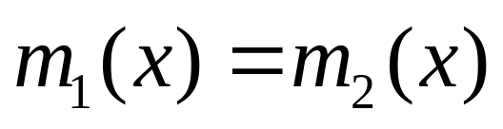
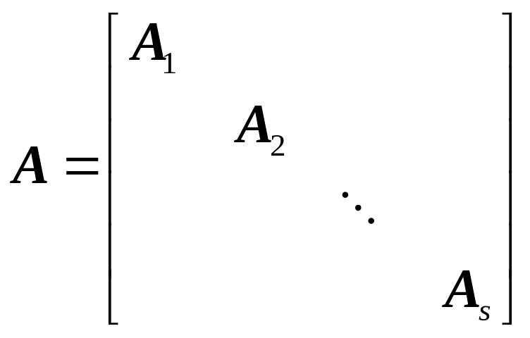
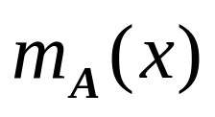
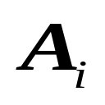
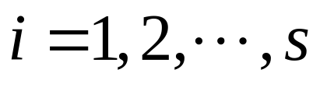
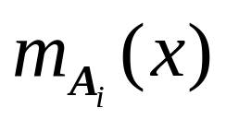
又由于 都是首一多项式， 所以
即
定理5
设矩阵A为分块矩阵，且有
则A的最小多项 多等于 （ ）的
最小多项式 中的最小公倍式。

Slide 18
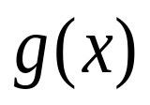
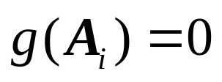
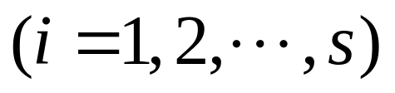
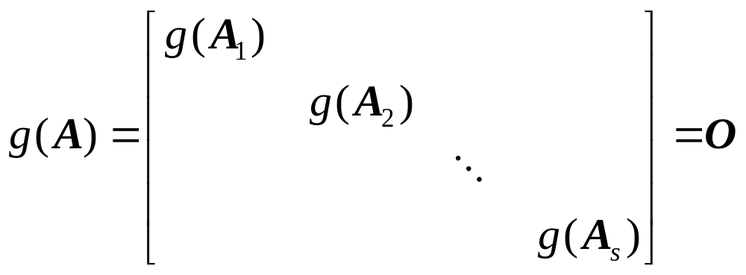
证明：设 的最小多项式为 （ ）， A的最小多项式为 ， 的最小公倍式是 由 整除 知 。因此
，
即 整除 。

Slide 19
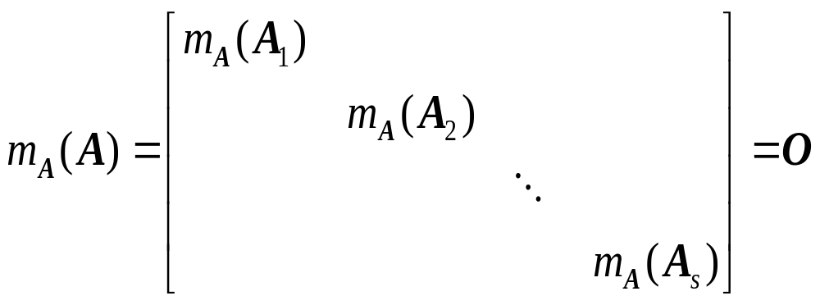

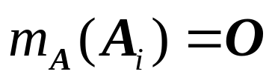
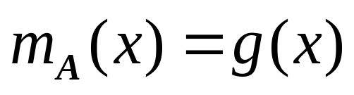
又因为
则对于每一个 有 ,即 整除 。而 是 的最小公倍式，故 整除 ，综上有 。

Slide 20
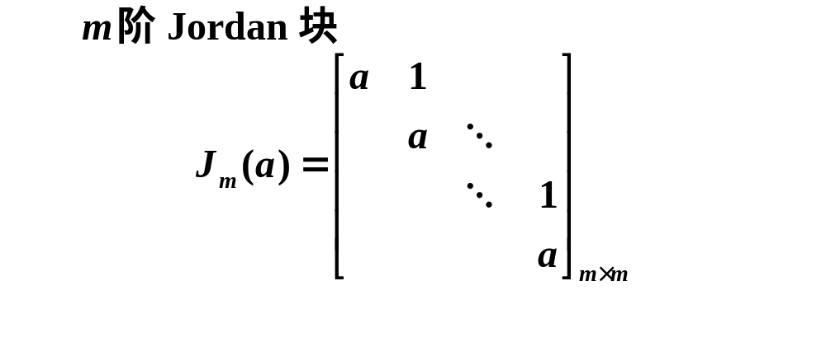
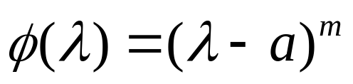

定理6
证明：
由cayley-Hamilton定理知 为 的化零多项式，且首系数为1。则由定理3可知最小多项式是必是 的一个因子，注意到

Slide 21



, …… ,
而

Slide 22




定理7
设 ，则 A 的最小多项式 是 A
的最后一个不变因子。
证明：因为 A 与Jordan矩阵 J 相似，所以存在可逆阵 P，使得：

Slide 24
推论1

Slide 25



推论2
相似矩阵具有相同的最小多项式。
证明 设 ,且A与B相似， 分别是 A与B的最小多项式。由A与B相似，即存在可逆矩阵 T使得 ，则有A与B具有相同的Jordan标准型。综合定理7可知A与B具有相同的最小多项式。
需要指出的是，虽然相似矩阵有相同的最小多项式，但最小多项式相同的矩阵不一定相似。

Slide 26







矩阵A与对角矩阵相似的充分必要条件是A的最小多项式没有重根。
推论3
例3
设矩阵
，其中
求A 的最小多项式
解 :显然，矩阵A的Jordan标准型 ，因此有A有两个初等因子，分别为 和 ，由本节定理7的推论1有A的最小多项式为 。

Slide 27





例4 求 的最小多项式 。
解：首先求出矩阵A的Smith标准形
∴由定理7知

Slide 28


例5 求 的最小多项式 。
解：显然矩阵的最小多项式是其零多项式的因式，故可利用矩阵的特征多项式来求解。经过简单运算可得矩阵A的特征多项式为
因此，A的最小多项式有如下六种可能

Slide 29










将A 带入上述六式得
所以A的最小多项式为

Slide 30





例6 设n阶方阵A的一个化零多项式为
即有
试证明方阵A可对角化。
则可知A的最小多项式 为 的因式，
因为 没有重根，故 也没有重根，由本节定理7的推论3可知矩阵A可对角化。

Slide 31


Bye
Good

